Slide 1

第二节
第八章
数量积 向量积 *混合积
一、两向量的数量积
二、两向量的向量积
*三、向量的混合积

Slide 2
一、两向量的数量积
设向量
的夹角为θ ,
1. 定义
称
记作
数量积
(内积、点积) .

Slide 3
2. 性质
为两个非零向量,
则有
⊥

Slide 4
3. 运算律
(1) 交换律
(2) 结合律
(3) 分配律
事实上, 当
时, 显然成立 ;

Slide 5
例1. 证明三角形余弦定理
证: 如图 .
设
则

Slide 6
4. 数量积的坐标表示
设
则
两向量的夹角公式
当
为非零向量时,
由于
, 得

Slide 7
例2. 已知三点
求
∠ AMB .
解:
则
故

Slide 8

单选题
1分
1.
A
1
B
-1
C
0
D
cos(a,b)
提交

Slide 9
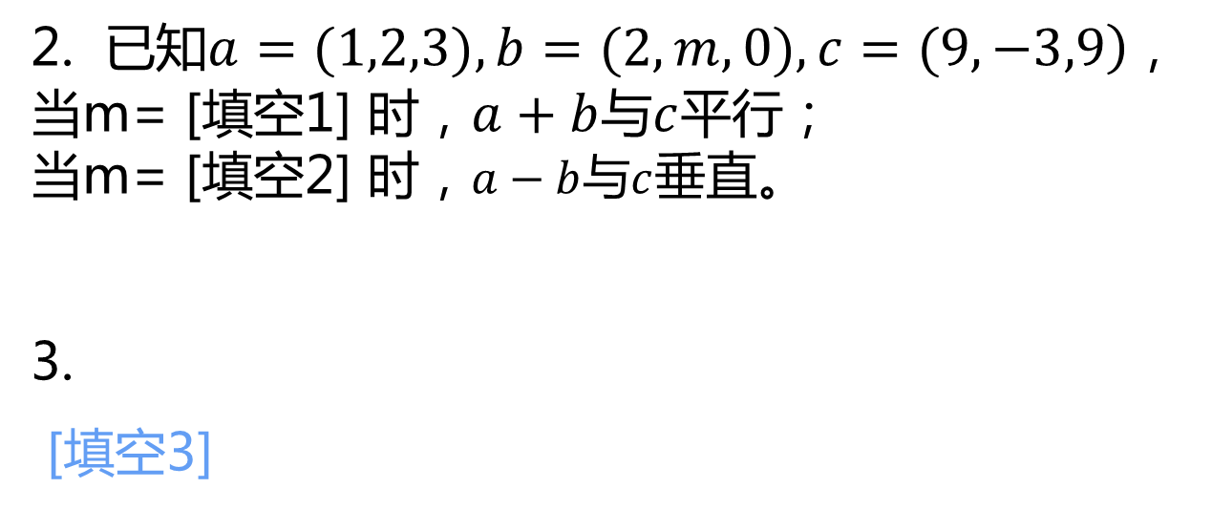
填空题
3分
2. 已知$\left.a=(1,2,3),b=(2,m,0),c=(9,−3,9\right)$，当m= [填空1] 时，$a+b$与$c$平行；
当m= [填空2] 时，$a−b$与$c$垂直。
3.
[填空3]
正常使用填空题需3.0以上版本雨课堂
作答

Slide 10
填空题
2分
同时垂直于向量 𝑎=(3,4,−2)和z轴的单位向量为 [填空1]
5.
[填空2]
正常使用填空题需3.0以上版本雨课堂
作答

Slide 11
填空题
2分
已知向量a,b的夹角为 𝜋/3 ，且|𝑎|=2,|𝑏|=5，则 𝑎−2𝑏)⋅(𝑎+3𝑏) = [填空1]
7. 已知 𝑎=(3,−5,8),𝑏=(−1,1,𝑧) ，且|𝑎+𝑏|=|𝑎−𝑏|，则z= [填空2]
正常使用填空题需3.0以上版本雨课堂
作答

Slide 12
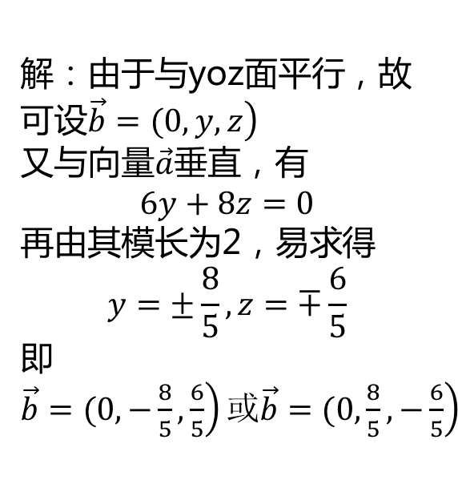
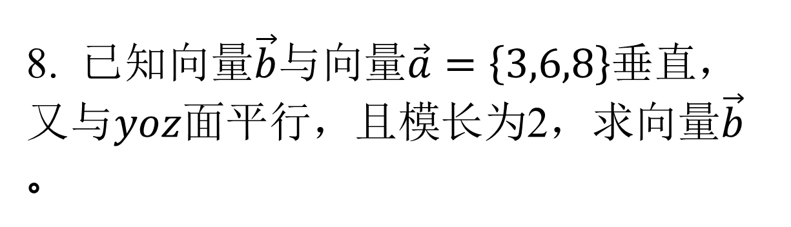
主观题
答案解析
3分
答案解析
8. 已知向量$\vec{b}$与向量$\vec{a}=\left\{3,6,8\right\}$垂直，又与$yoz$面平行，且模长为2，求向量$\vec{b}$。
解：由于与yoz面平行，故可设$\left.\vec{b}=(0,y,z\right)$
又与向量$\vec{a}$垂直，有
$$6y+8z=0$$
再由其模长为2，易求得
$$y=±\frac{8}{5},z=∓\frac{6}{5}$$
即 $\left.\vec{b}=(0,−\frac{8}{5},\frac{6}{5}\right)\left.或\vec{b}=(0,\frac{8}{5},−\frac{6}{5}\right)$
正常使用主观题需2.0以上版本雨课堂
作答
可为此题添加文本、图片、公式等解析，且需将内容全部放在本区域内。正常使用需3.0以上版本

Slide 13
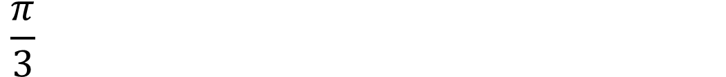
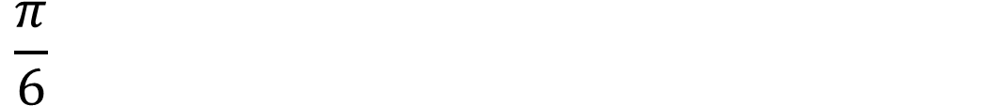
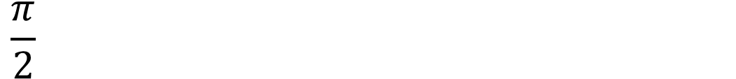
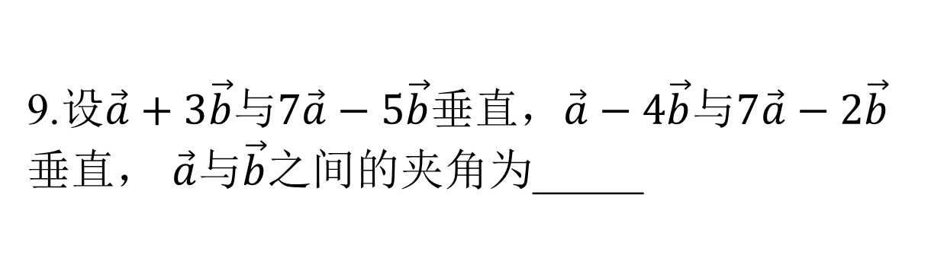
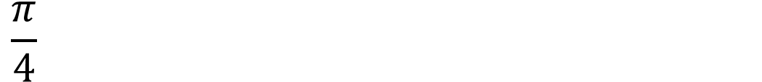
单选题
1分
9.设$\vec{a}+3\vec{b}$与$7\vec{a}−5\vec{b}$垂直，$\vec{a}−4\vec{b}$与$7\vec{a}−2\vec{b}$垂直， $\vec{a}$与$\vec{b}$之间的夹角为_____
A
$$\frac{π}{4}$$
B
$$\frac{π}{6}$$
C
$$\frac{π}{3}$$
D
$$\frac{π}{2}$$
提交

Slide 14

主观题
答案解析
2分
答案解析
10.
$$\begin{matrix}|c|^{2}=|a−b|^{2} \\ \left.=(a−b)⋅(a−b\right) \\ =a^{2}+b^{2}−2a⋅b \\ =|a|^{2}+|b|^{2}−2|a||b|cosθ \\ =3\end{matrix}$$
正常使用主观题需2.0以上版本雨课堂
作答
可为此题添加文本、图片、公式等解析，且需将内容全部放在本区域内。正常使用需3.0以上版本

Slide 15

1. 定义
二、两向量的向量积
定义
方向 :
⊥
⊥
且符合右手规则
向量
模 :
称
向量积 ,
记作
(叉积)

Slide 16
2. 性质
思考: 右图三角形面积
S＝
注: 平面中三角形的面积
为非零向量, 则
∥

Slide 17
3. 运算律
(2) 分配律
(3) 结合律

Slide 18
4. 向量积的坐标表示式
设
则

Slide 19
向量积的行列式计算法

Slide 20
例4. 已知三点
求三
角形 ABC 的面积 .
解: 如图所示,

Slide 21
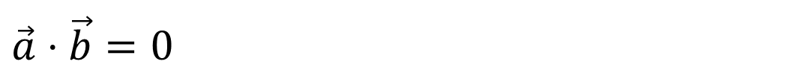
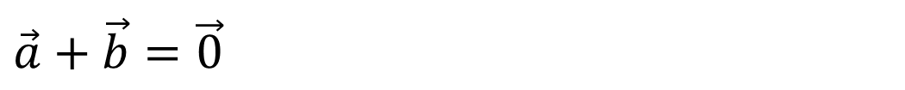
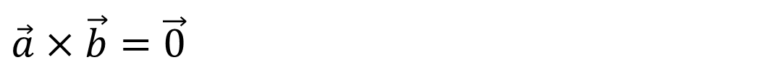
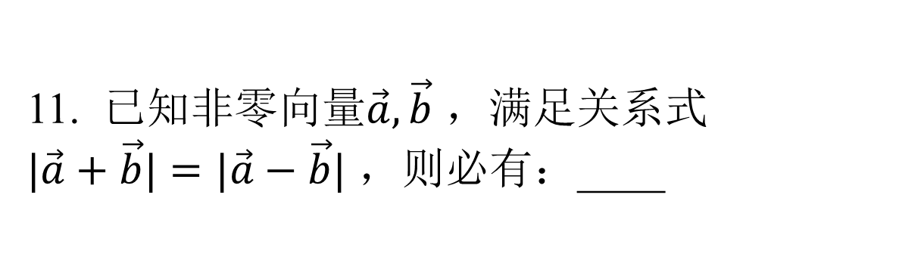
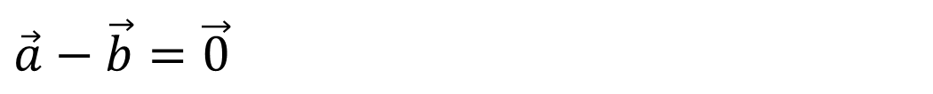
单选题
1分
11. 已知非零向量$\vec{a},\vec{b}$ ，满足关系式$|\vec{a}+\vec{b}|=|\vec{a}−\vec{b}|$ ，则必有：____
A
$$\vec{a}−\vec{b}=\vec{0}$$
B
$$\vec{a}+\vec{b}=\vec{0}$$
C
$$\vec{a}⋅\vec{b}=0$$
D
$$\vec{a}×\vec{b}=\vec{0}$$
提交

Slide 22
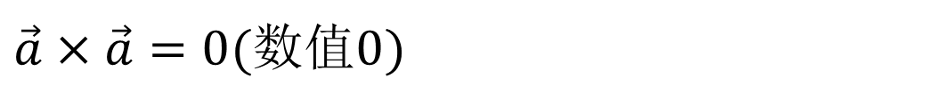
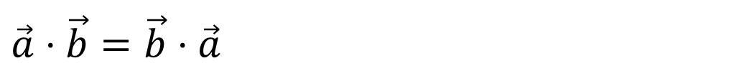
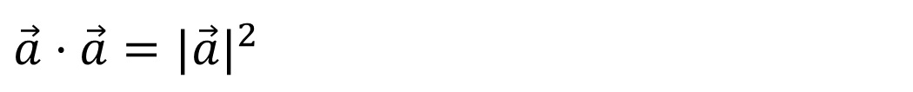
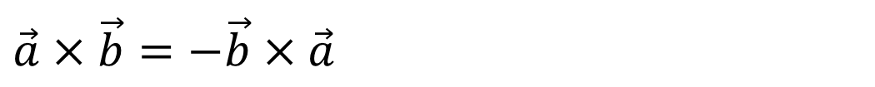
单选题
1分
12. 下列关系式错误的是（）
A
$$\vec{a}⋅\vec{b}=\vec{b}⋅\vec{a}$$
B
$$\vec{a}×\vec{b}=−\vec{b}×\vec{a}$$
C
$$\vec{a}⋅\vec{a}=|\vec{a}|^{2}$$
D
$$\vec{a}×\vec{a}=0(数值0)$$
提交

Slide 23
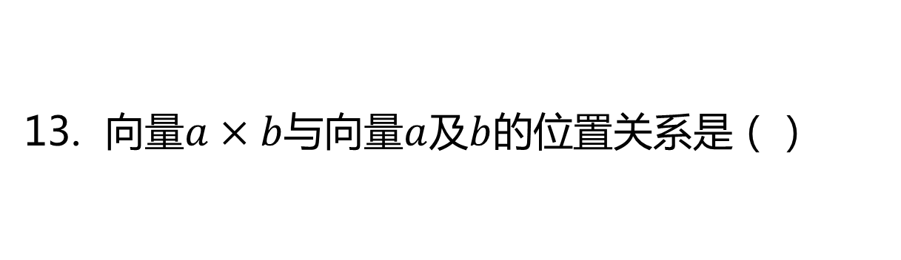
单选题
1分
13. 向量$a×b$与向量$a$及$b$的位置关系是（）
A
共面
B
共线
C
垂直
D
斜交
提交

Slide 24
填空题
1分
14. 已知A(1,0,0),B(0,2,1)，在z轴上的一点C，使得三角形ABC的面积最小，则点C的坐标为 [填空1] 。
正常使用填空题需3.0以上版本雨课堂
作答

Slide 25
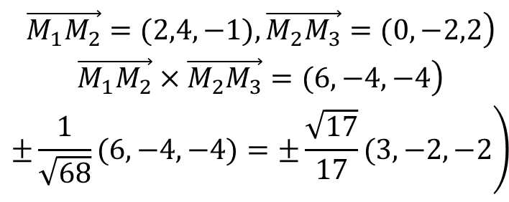
主观题
答案解析
2分
答案解析
15.
$$\begin{matrix}\left.\vec{M_{1}M_{2}}=(2,4,−1),\vec{M_{2}M_{3}}=(0,−2,2\right) \\ \left.\vec{M_{1}M_{2}}×\vec{M_{2}M_{3}}=(6,−4,−4\right) \\ \left.±\frac{1}{\sqrt{68}}(6,−4,−4)=±\frac{\sqrt{17}}{17}(3,−2,−2\right)\end{matrix}$$
正常使用主观题需2.0以上版本雨课堂
作答
可为此题添加文本、图片、公式等解析，且需将内容全部放在本区域内。正常使用需3.0以上版本

Slide 26
主观题
答案解析
2分
答案解析
16.
22
正常使用主观题需2.0以上版本雨课堂
作答
可为此题添加文本、图片、公式等解析，且需将内容全部放在本区域内。正常使用需3.0以上版本

Slide 27
内容小结
设
1. 向量运算
加减:
数乘:
点积:
叉积:
Notes:
L.P204~P206

Slide 28
2. 向量关系:

Slide 29
思考与练习
1. 设
计算
并求
夹角θ 的正弦与余弦 .
答案:
2. 用向量方法证明正弦定理:
Notes:
2000年考题

Slide 30
证: 由三角形面积公式
因
所以

Slide 31
备用题
1. 已知向量
的夹角
且
解：

Slide 32
2.
在顶点为
三角形中,
求 AC 边上的高 BD .
解：
三角形 ABC 的面积为
而
故有

